Slide 1
Латинская Америка в поисках самостоятельного внутри- и внешнеполитического курса
Работу выполнил: Рогальский Андрей
Сверхчеловек Чернов Илья Сергеевич

Slide 2
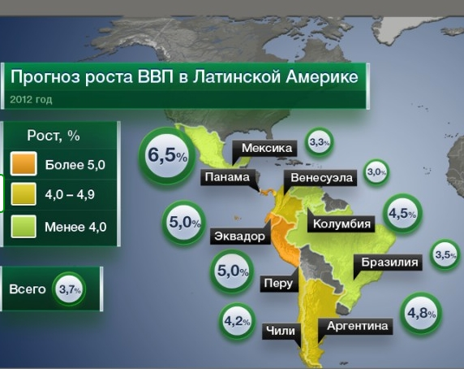
растущий потенциал Бразилии;
мощная внешнеторговая экспансия Мексики, занимающей по объему внешней торговли одно из ведущих мест в мире;
агропромышленный комплекс Аргентины и Бразилии (при населении в 200 млн Бразилия может прокормить миллиард человек, Аргентина при населении в 40 млн — 400 млн человек);
энергетический сектор Венесуэлы, соперничающей по запасам нефти с Саудовской Аравией;
газовые богатства Боливии;
экономические успехи Чили и ряда других государств региона.

Slide 5
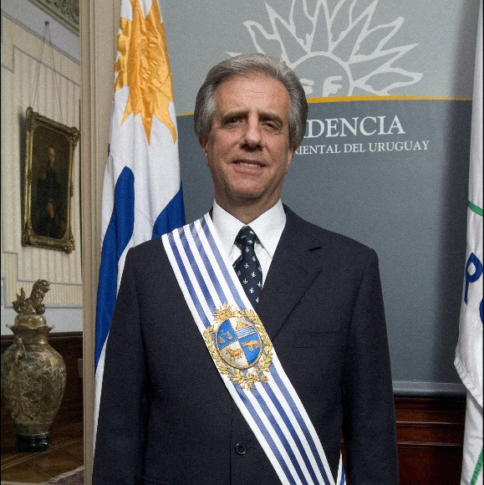
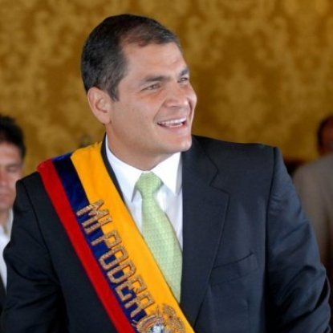
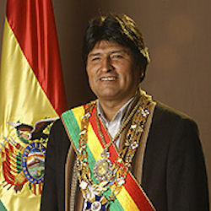
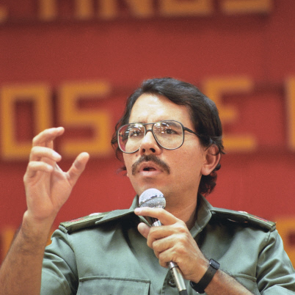
Т. Васкес
Р. Корреа
Эво Моралес
Д. Ортега

Slide 8
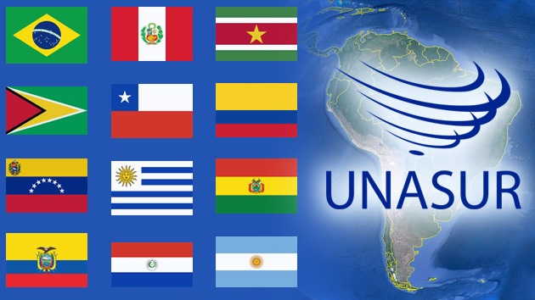

Slide 9
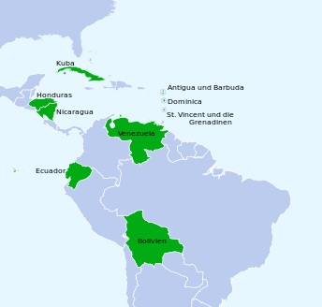

Slide 10
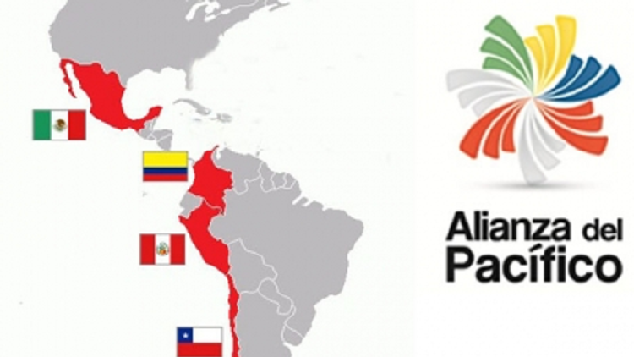

Slide 11
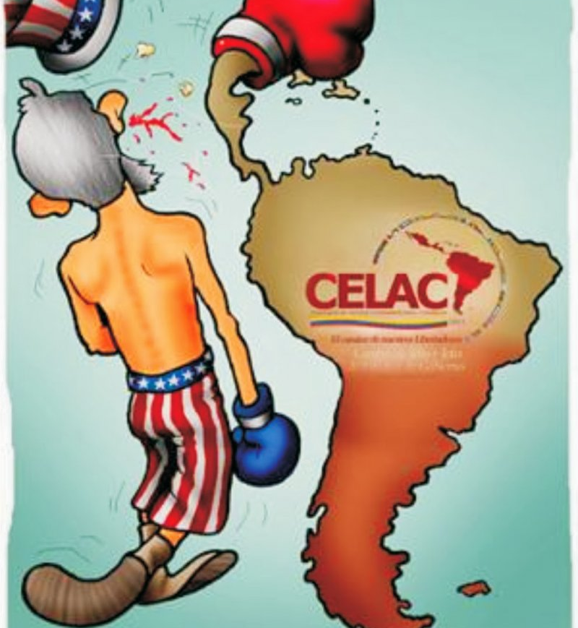
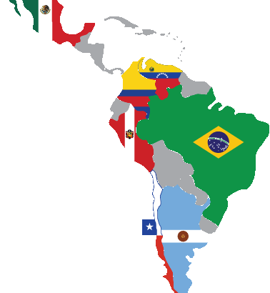

Slide 13
Спасибо за внимание!!!

